Slide 1
關聯式資料庫

Slide 2

甚麼是資料庫
在電腦上儲存資料
儲存的資料可以提供查詢、取得
通常存放在大型的主機上-習慣稱之為伺服器(Server)
可以存放在自己的電腦上

Slide 3

資料庫的歷史
階層式資料庫(Hierarchical databases)
網路式資料庫(Network databases)
物件導向式資料庫(Object-oriented databases)
關聯式資料庫(Relational databases)

Slide 4

關聯式資料庫(Relational Database)
1970, Dr. E.F.Codd發表, 以資料表型式為資料儲存的基礎, 定義以下幾個名詞：
Table(資料表)
Column(欄)
Row(列)
Primary Key(主索引鍵)
Foreign Key(外部索引鍵)
Relationship(關聯)

Slide 5
舉例說明
電話簿
標會紀錄
編號 | 姓名 | 電話 | 地址
1 | 張三 | 999-9999 | TP
2 | 李四 | 888-8888 | TP
3 | 王五 | 777-7777 | KS
日期 | 編號 | 金額
1/1 | 1 | 1100
1/1 | 2 | 1200
1/1 | 3 | 1300
2/1 | 1 | 1250
2/1 | 2 | 1100
2/1 | 3 | 1230

Slide 6
資料庫系統(RDBMS) Relational Database Management System
早期的系統
Oracle, IBM db2, Sybase, Informix
PC
dBase III, Clipper, Fox Pro, Access
Client/Server
MySQL, SQL Server, PostgreSQL

Slide 7

使用Access 建立資料庫

Slide 8
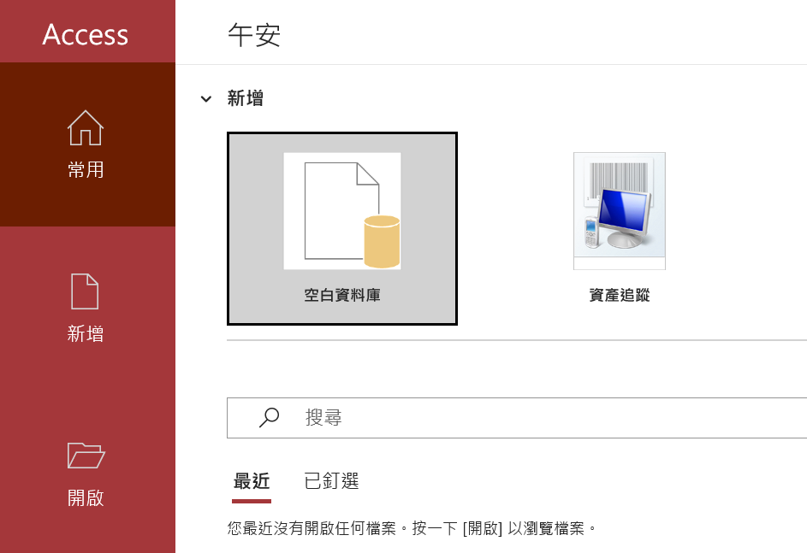
點選空白資料庫

Slide 9
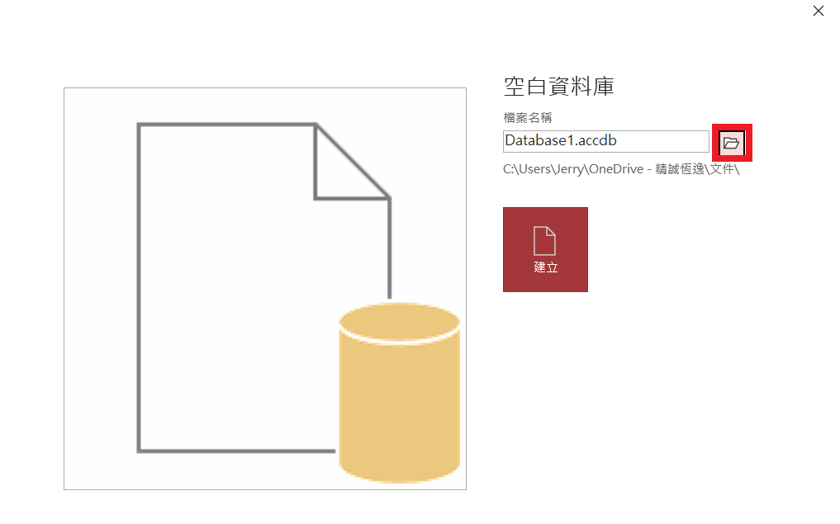
點選資料夾圖示

Slide 10
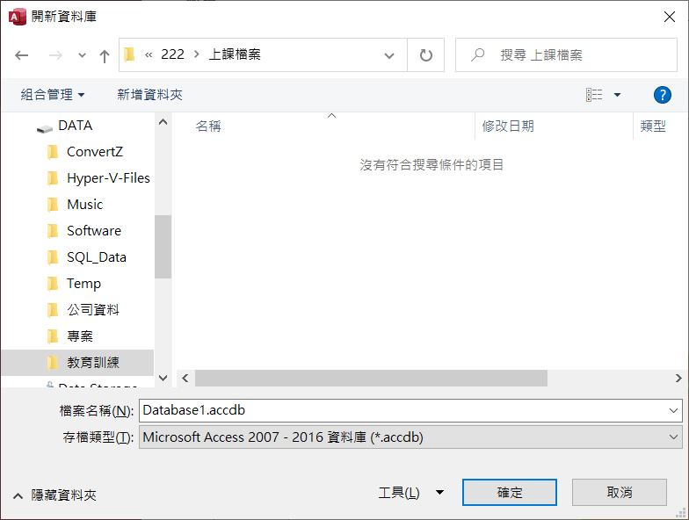
變更檔案位置(存到容易識別的路徑)

Slide 11
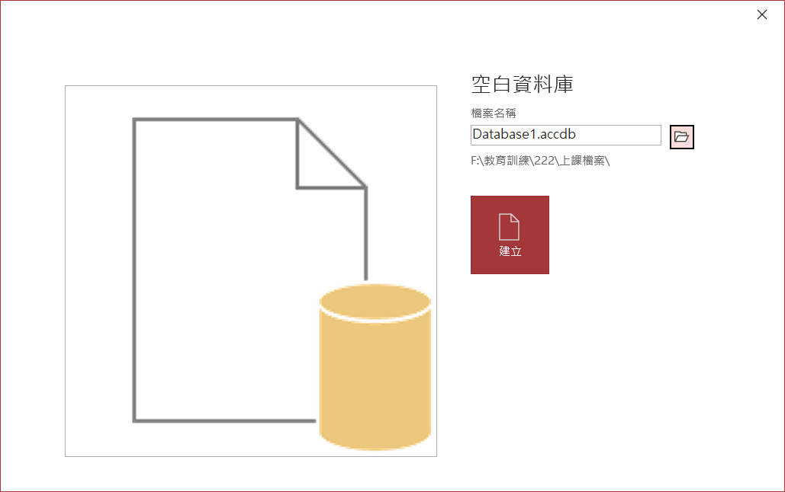
按建立圖示

Slide 12
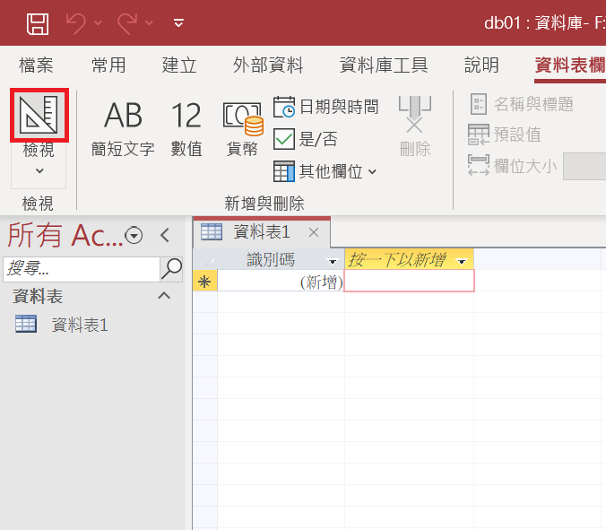
切換到設計檢視

Slide 13
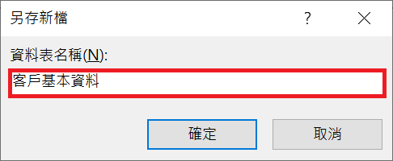
鍵入資料表名稱”客戶基本資料“

Slide 14
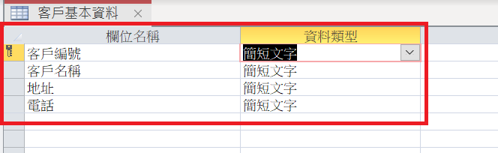
輸入欄位名稱以及資料型別

Slide 15
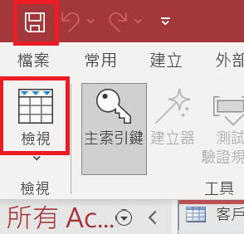
按下存檔後點選資料工作表檢視

Slide 16
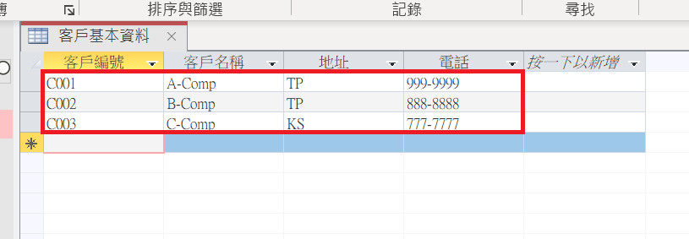
鍵入資料

Slide 17
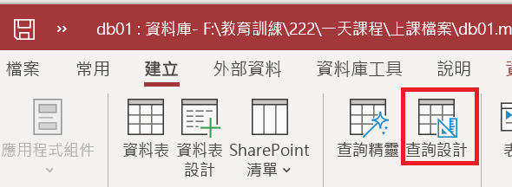
點選查詢設計

Slide 18
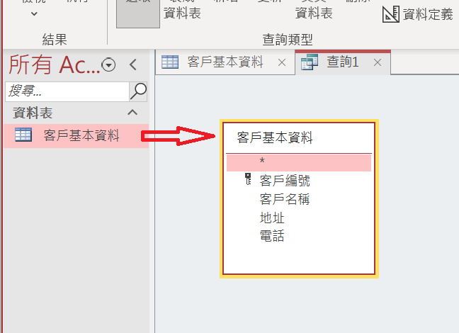
將客戶基本資料拖曳至查詢區域

Slide 19
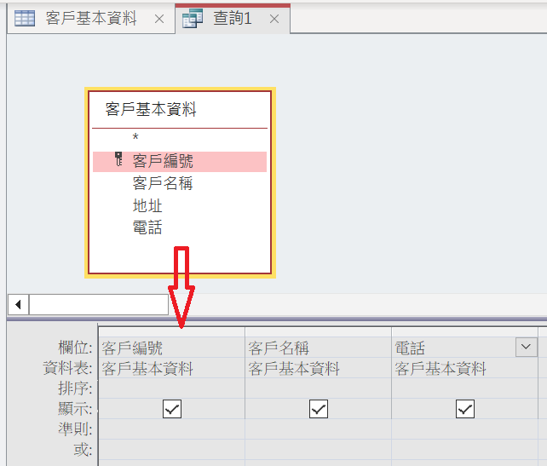
點選欄位至下方

Slide 20
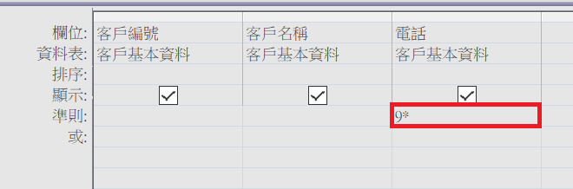
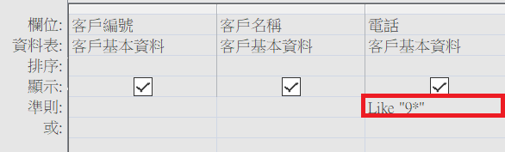
在準則的欄位中鍵入 9* 按Enter鍵, 自動變成Like “9*”

Slide 21
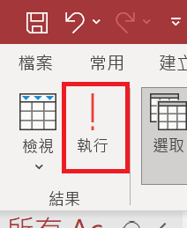
按執行查看結果

Slide 22

資料型別-數值
Byte(位元組): 0 ~ 255
Integer(整數): -32768 ~ 32767
Long Integer(長整數): -2³¹~2³¹-1
Single(單精準數):7位有效位數
Double(雙精準數):15位有效位數
Decimal(小數點):最多28位數

Slide 23
資料型別-文字、日期時間、布林值
Text: 簡短文字(1 ~ 255個字元)
Memo: 長文字(最多65536個字元)
DateTime: 日期時間
Boolean: 布林值(是/否)

Slide 24
建立員工資料表
員工基本資料
新增以下資料
欄位名稱 | 資料型別 | 備註
員工編號 | 數值(長整數) | 主索引鍵
員工姓名 | 簡短文字(10)
薪資 | 數值(長整數)
出生年月日 | 日期時間
員工編號 | 員工姓名 | 薪資 | 出生年月日
1 | John | 40000 | 2000-1-1
2 | Peter | 46000 | 2001-1-1
3 | Linda | 42000 | 2002-1-1
4 | Alice | 38000 | 2003-1-1

Slide 25
查詢資料
查詢薪資低於40000的員工
查詢薪資介於30000以及40000之間的員工
查詢員工編號=3的員工
查詢出生年月日在1982-1-1以前的員工
查詢姓名以A開頭的員工
查詢姓名以A結尾的員工
查詢姓名中包含A的員工
查詢姓名不等於John的員工

